Slide 1

Департамент государственной службы занятости населения Ярославской области
О состоянии трудоустройства выпускников профессиональных образовательных организаций Ярославской области
Федорова Ирина Леонидовна
заместитель начальника отдела содействия трудоустройству, надзора и контроля ДГСЗН Ярославской области
Ярославль,
октябрь 2020

Slide 2


Департамент
государственной службы занятости населения Ярославской области
Ситуация на рынке труда области
На 01.10.2020
Уровень регистрируемой безработицы | 4,7 % | а | Коэффициент напряженности на рынке труда | 2,6
В органах службы занятости населения зарегистрировано
более 30 тыс. безработных граждан
Динамика численности
безработных граждан
(на конец отчетного периода)
Количество получателей пособия
по безработице – около 29 тыс. человек, из них:
(тыс. человек)
1

Slide 3

Департамент
государственной службы занятости населения Ярославской области
Востребованные вакансии
По состоянию на 01.10.2020
12 тысяч вакансий
Наибольшим спросом работодателей
пользуются следующие профессии
Наибольшую потребность в рабочей силе испытывают организации, относящиеся к отрасли «Здравоохранение».
Предложение рабочей силы превышает спрос в следующих отраслях:
- торговля (в 6,5 раза);
- предоставление услуг населению (в 4,8 раз)
- финансовая деятельность (в 4,3раза);
- строительство (в 3,8 раз);
- гостиницы и общественное питание (в 3,8 раз);
- операции с недвижимостью (в 3,3 раз).
для рабочих:
подсобный рабочий,
уборщик производственных и служебных помещений,
швея,
водитель автомобиля,
повар,
токарь,
каменщик,
слесарь механосборочных работ
для специалистов:
инженер по различным видам деятельности,
медицинская сестра
2

Slide 4
По данным ежегодного мониторинга состава выпускников образовательных организаций, обращающихся в органы службы занятости стратегии работы:
Образовательные учреждения | Количество выпускников, обратившихся в службу занятости в целях поиска подходящей работы, человек |  |  | Изменение кол-ва выпускников в 2019 г. по сравнению с 2017 г.
 | 2017 г. | 2018 г. | 2019 г.
ВО | 99 | 78 (17,8%) | 60 (13,4%) | снижение количества выпускников на 39,4 %
СПО (программы подготовки специалистов среднего звена) | 299 | 221 (50,3%) | 239 (53,7%) | снижение количества выпускников на 20,1%
СПО (программы подготовки квалифицированных рабочих, служащих) | 281 | 140 (31,9%) | 146 (32,8%) | снижение количества выпускников на 64,6%
Всего | 679 | 439 | 445 | Снижение количества выпускников на 34,5%
обучение велось на бюджетной основе

Slide 5
По данным ежегодного мониторинга состава выпускников образовательных организаций, обращающихся в органы службы занятости стратегии работы:
Среди выпускников традиционно преобладают молодые специалисты с образованием в области наук об обществе. В 2019 году их доля среди всех выпускников ПОО, обучавшихся по программам специалистов среднего звена, обратившихся в ОСЗН за содействием в поиске подходящей работы, составила 42,7%.
экономика и управление – 50 чел. (в 2018 году – 40 чел.),
сервис и туризм – 18 чел. (в 2018 году – 19 чел.),
социология и юриспруденция – 18 чел. (в 2018 году – 15 чел.),
средства массовой информации и библиотечное дело – 10 чел. (в 2018 году – 10 чел.).
На втором месте молодые специалисты с техническими специальностями и специальностями в области инженерного дела и технологий – 34,3%.
информатика и вычислительная техника – 22 чел. (в 2018 году – 25 чел.),
техника и технология наземного транспорта – 16 чел. (в 2018 году – 2 чел.),
архитектура и технологии строительства – 8 чел. (в 2018 году – 9 чел.),
прикладная геология – 7 чел. (2018 году – 5 чел.).
В первую тройку также вошли молодые специалисты с образованием в области образования и педагогических наук – 25 чел. (в 2018 году – 28 чел.).

Slide 6
По данным ежегодного мониторинга состава выпускников образовательных организаций, обращающихся в органы службы занятости стратегии работы:
Уровень образования | Кол-во выпускников, обратившихся в 2019 г. в целях поиска подходящей работы (чел.) | Кол-во выпускников, состоящих на учете в качестве безработных на 01.01.2020 (чел.) | Трудоустроено
 |  |  | Всего (чел.)
ВО | 60 | 10 (16,7%) | 33 (55%)
СПО (специалисты среднего звена) | 239 | 52 (21,8%) | 117(49%)
СПО (квалифицированные рабочие, служащие) | 146 | 57 (39%) | 39 (26,7%)
В 2019 году доля трудоустроенных выпускников всех уровней образования составила 42,5% от общего количества выпускников, обратившихся за содействием в поиске подходящей работы (в 2018 году – 35,8%).
Доля выпускников, трудоустроенных по специальности, составила 44%
В наиболее короткий срок в 2019 году трудоустраивались выпускники со средним профессиональным образованием в области экономики и управления, общественных наук.

Slide 7

Департамент
государственной службы занятости населения Ярославской области
За 9 месяцев 2020 года:
За содействием в поиске работы обратились 344 выпускника ПОО
Зарегистрированы в качестве безработных 202 выпускника ПОО
Трудоустроен 81 человек (уровень трудоустройства около 24%)
На 01.10.2020 состоял на учете 221 выпускник ПОО
Выпускникам ПОО оказаны государственные услуги в сфере занятости населения:
Профессиональная ориентация – 173 человека
Психологическая поддержка безработных граждан – 14 человек
Социальная адаптации безработных граждан – 21 человек
Приступили к профессиональному обучению, получению дополнительного профессионального образования – 40 человек.
6

Slide 8
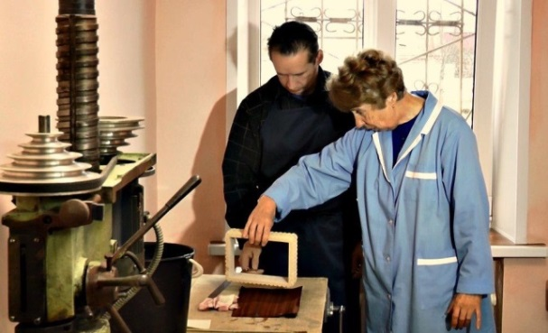
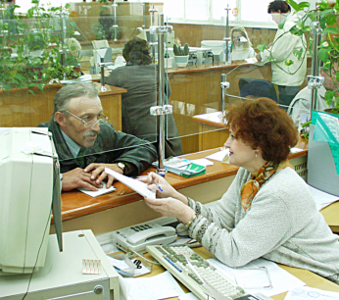


Меры, принимаемые в целях трудоустройства выпускников профессиональных образовательных организаций
1,9 тыс. рабочих мест для трудоустройства без требования к опыту работы
Около 100 вакансий для организации стажировки
Взаимодействие с работодателями области с целью наполнения банка вакантных рабочих мест
Ярмарки вакансий для рабочих мест для выпускников образовательных организаций всех уровней
Встречи с выпускниками и будущими выпускниками колледжей, техникумов с целью информирования о ситуации на рынке труда

Slide 9
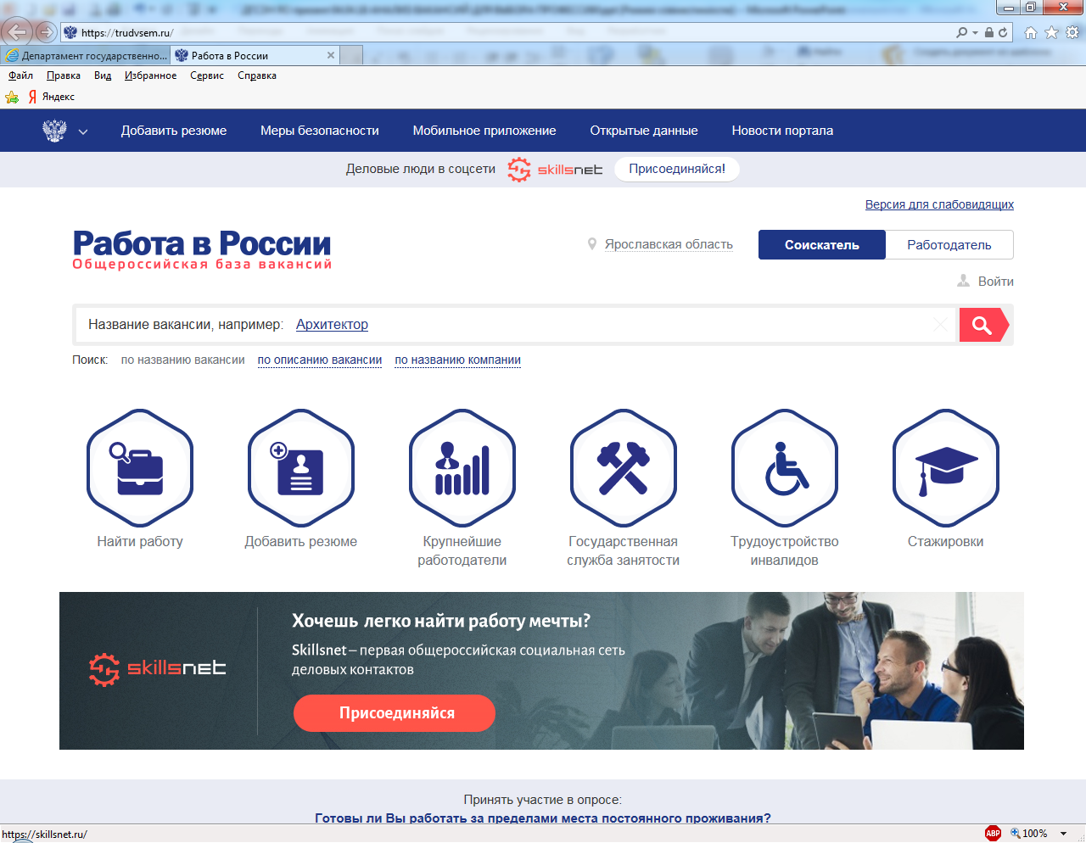
Портал «Работа в России» - современный инструмент для поиска работы

Slide 10
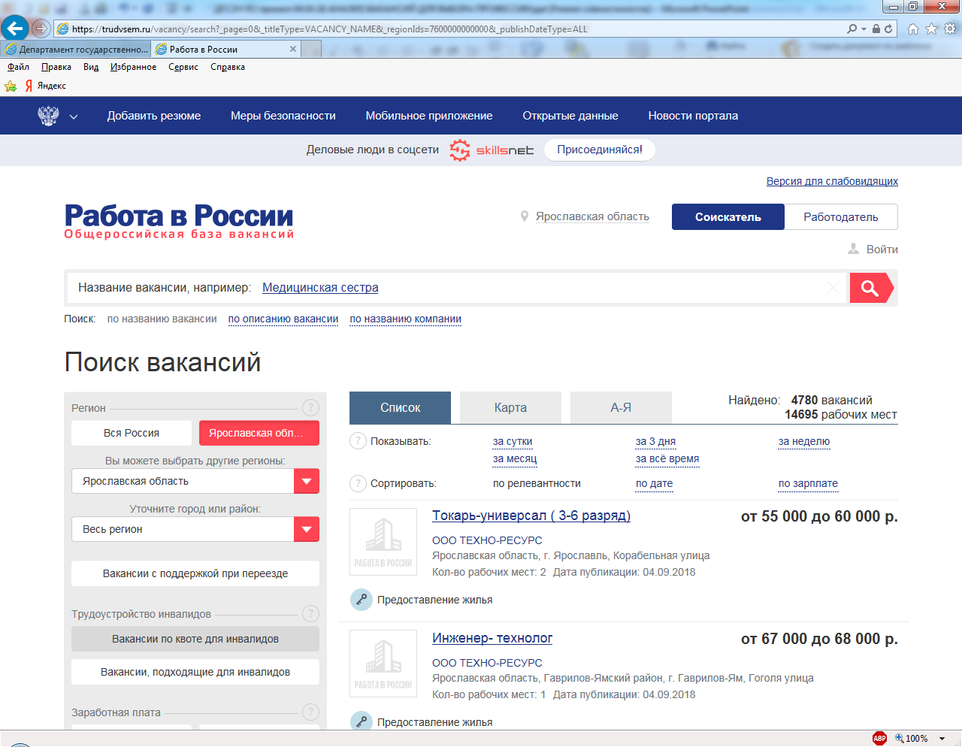
Вакансии в актуальном состоянии можно самостоятельно посмотреть на информационном портале «Работа в России»

Slide 11
Спасибо
за внимание!

